Slide 1
Normalização de DADOS

Slide 2
Normalização de Dados é uma sequencia de etapas sucessivas que, ao final, apresentará um modelo de dados estável com um mínimo de redundância.

Slide 3
Ideia: Retirar as relações com anomalias para produzir relações menores e bem estruturadas.
Inserção;
Remoção;
Atualização;

Slide 4
INSERÇÃO
Há uma ordem para inclusão em relações.
Ex:
Pedidos: PedidoID, DataPedido, ValorTotal, ClienteID;
Clientes: ClienteID, Nome, Email, Telefone;
Notes:
Acontece a anomalia se eu tentar inserir um pedido antes de inserir um cliente

Slide 5
EXCLUSÃO
Há uma ordem para EXCLUSÃO em relações.
Ex:
Pedidos: PedidoID, DataPedido, ValorTotal, ClienteID;
Clientes: ClienteID, Nome, Email, Telefone;
* A remoção de um cliente deve remover tuplas referente a ele em Pedidos.
Notes:
Da mesma forma, se eu excluir um cliente, eu preciso excluir esse registro na tabela pedidos

Slide 6
ATUALIZAÇÃO
Ao alterar registros em uma relação, os dados referentes aos registros em outras relações devem ser alterados também.

Slide 7
Conceito introduzido em 1972 por Boyce-Codd.
Codd propôs que boas relações atendem a pelo menos três formas normais.
- 1FN
- 2FN
- 3FN

Slide 8
Há cinco regras que se aplicam a banco de dados:
Primeira Forma Normal (1FN);
Segunda Forma Normal (2FN);
Terceira Forma Normal (3FN);
Quarta Forma Normal (4FN);
Quinta Forma Normal (5FN);
* Um modelo estável pode ser garantido quando atingimos a terceira forma normal.
Notes:
Para concurso, voce estuda apenas as 3 primeiras normas, as outras duas são mais especificas

Slide 9
Primeira Forma Normal (1FN)
Definição:
Quando nenhum de seus atributos (na estrutura) possui repetições.
Reprova atributos multivalorados e compostos.
Notes:
Composto – pode ser dividido em atributos menores
Multivalorado – recebe mais de um valor

Slide 10
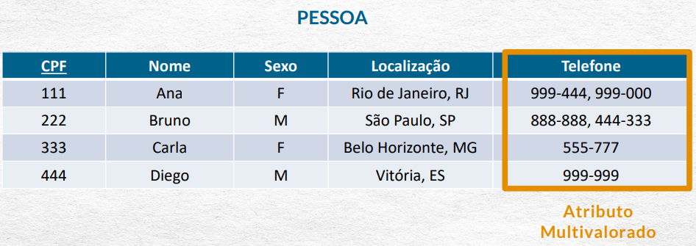
Atributo Composto

Slide 11
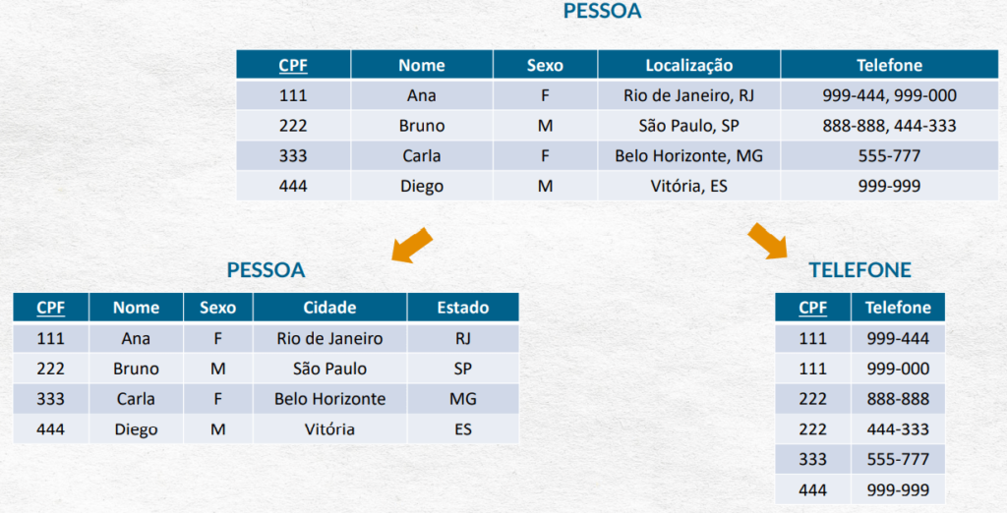

Slide 12
Segunda Forma Normal 2FN
Diz-se que uma entidade está na segunda forma normal quando todos os seus atributos não chave dependem unicamente da chave.

Slide 13
Uma tabela esta na 2ª forma normal quando:
Deve estar na forma normal 1FN.
Todos os atributos não-chave são dependentes de todas as partes da chave primaria.
Não existem dependências parciais.
Caso contrario deve-se gerar uma nova tabela com os dados.

Slide 14
Aplicando a 2FN
Peca
cod_peca
cod_fornecedor
local_fornecedor
qtd_estoque
tel_fornecedor
qtd_caixas

Slide 15
Resolução
Peca
cod_peca
(FK) cod_fornecedor
qtd_estoque
qtd_caixas
Fornecedor
cod_fornecedor
local_fornecedor
tel_fornecedor

Slide 16
Terceira Forma Normal 3FN
Diz-se que uma entidade está na terceira forma normal quando todos os seus atributos não-chave não dependem de nenhum outro atributo não-chave. Um atributo não deve depender de outro atributo.

Slide 17
Isso ocorre normalmente em cálculos matemáticos ou em atributos “perdidos” na entidade errada. Assim o Valor Total de uma nota fiscal ou Pedido dependerá do somatório do valor dos itens da Nota ou do Pedido. Por sua vez, o Valor Total do Item de uma Nota Fiscal ou o Pedido será a multiplicação do Valor Unitário do produto pela quantidade.

Slide 18
Venda
nota_fiscal
cod_vendedor
nome_vendedor
cod_produto
qtd_vendida

Slide 19
Venda
nota_fiscal
fk_cod_vendedor
cod_produto
qtd_vendida
Vendedor
cod_vendedor
nome_vendedor

Slide 20
Quarta Forma Normal 4FN
Pode ocorrer de estarmos com um modelo na Terceira Forma Normal e mesmo assim haver alguma redundância. Isso ocorrerá quando um atributo não chave contiver valores múltiplos para uma mesma chave. É necessário dividir essa entidade em duas.

Slide 21
Quinta Forma Normal 5FN
Caso raro de ocorrer. Tecnicamente, utiliza-se a Quinta Forma Normal quando uma tabela na 4FN pode ser subdividida em duas ou mais tabelas, para evitar eventuais redundâncias ainda existentes.

